Slide 1
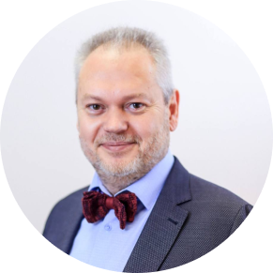
ПСИХОЛОГИЧЕСКАЯ РОЛЬ СЕМЬИ В ВОЗНИКНОВЕНИИ И РАЗВИТИИ РПП
Кныш Олег Юрьевич
клинический, кризисный, детский психолог, гипнолог, мастер НЛП консультант по коррекции веса и психологии пищевого поведения, КПТ- терапевт
руководитель психологического центра ПСИХОЛОГИКА

Slide 2
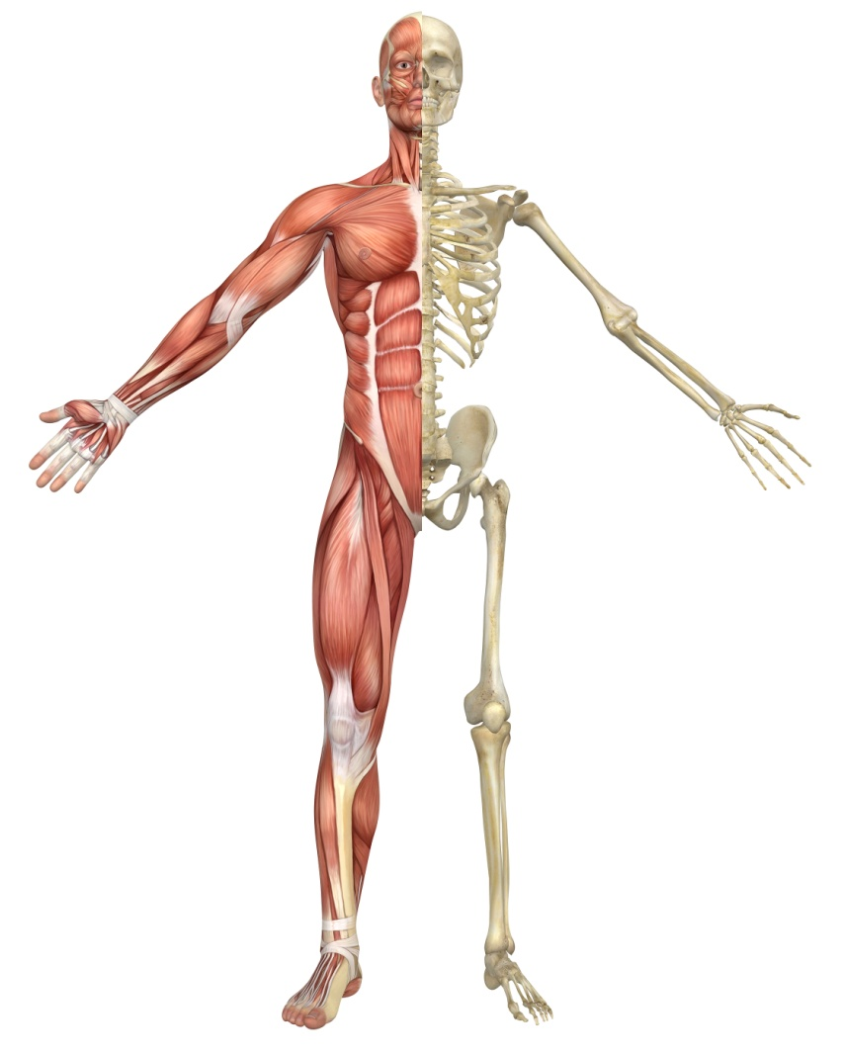
«…ЭТО ТО, ИЗ ЧЕГО СДЕЛАНЫ ЛЮДИ» А. Эллис
ПОВЕДЕНИЕ
МЫШЛЕНИЕ
ЭМОЦИИ

Slide 3
ПРАВИЛЬНЫЙ РЕБЁНОК

Slide 4
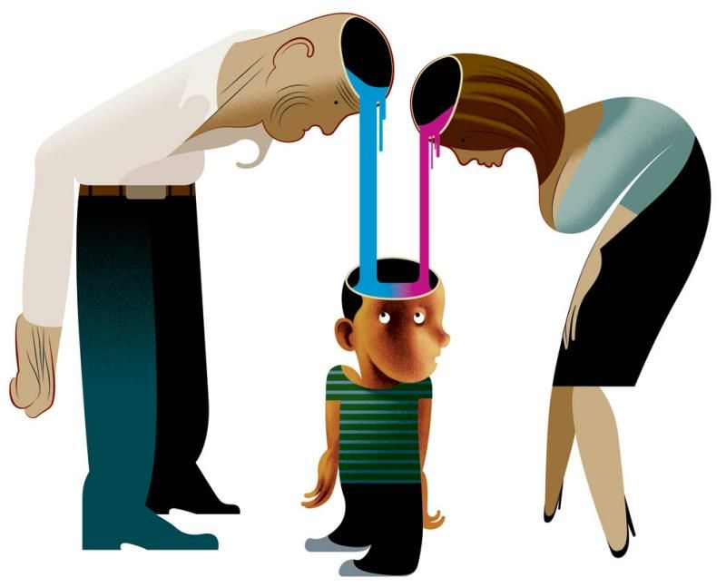
ПСИХИКА РЕБЕНКА и ОСОБЕННОСТИ ВОСПИТАНИЯ

Slide 5
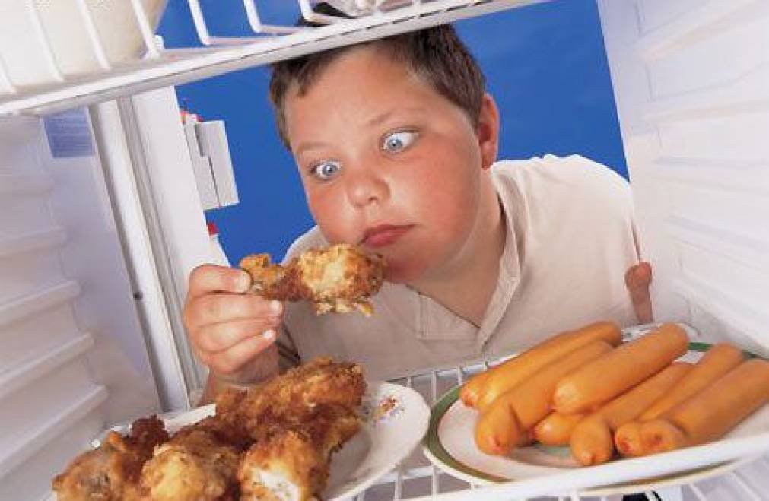
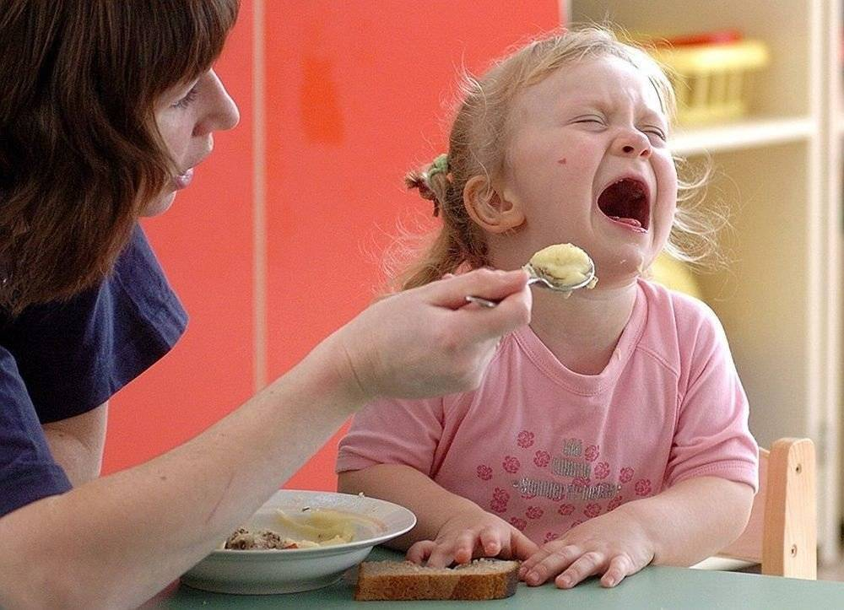
ПСИХИКА РЕБЕНКА и ПИЩЕВОЕ ПОВЕДЕНИЕ

Slide 6
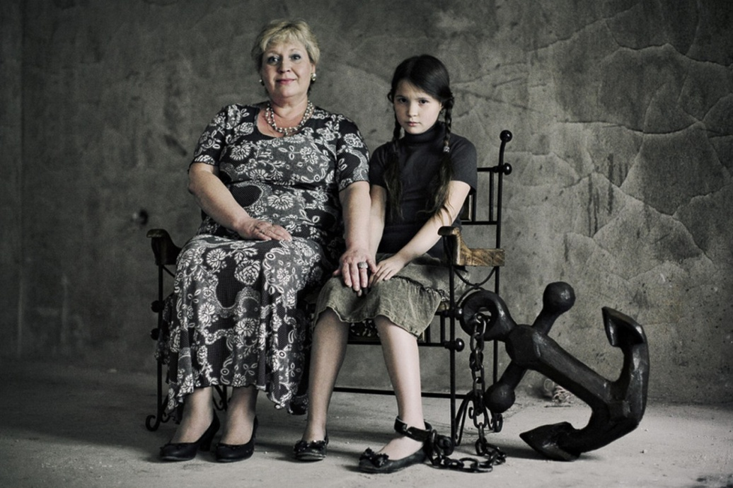
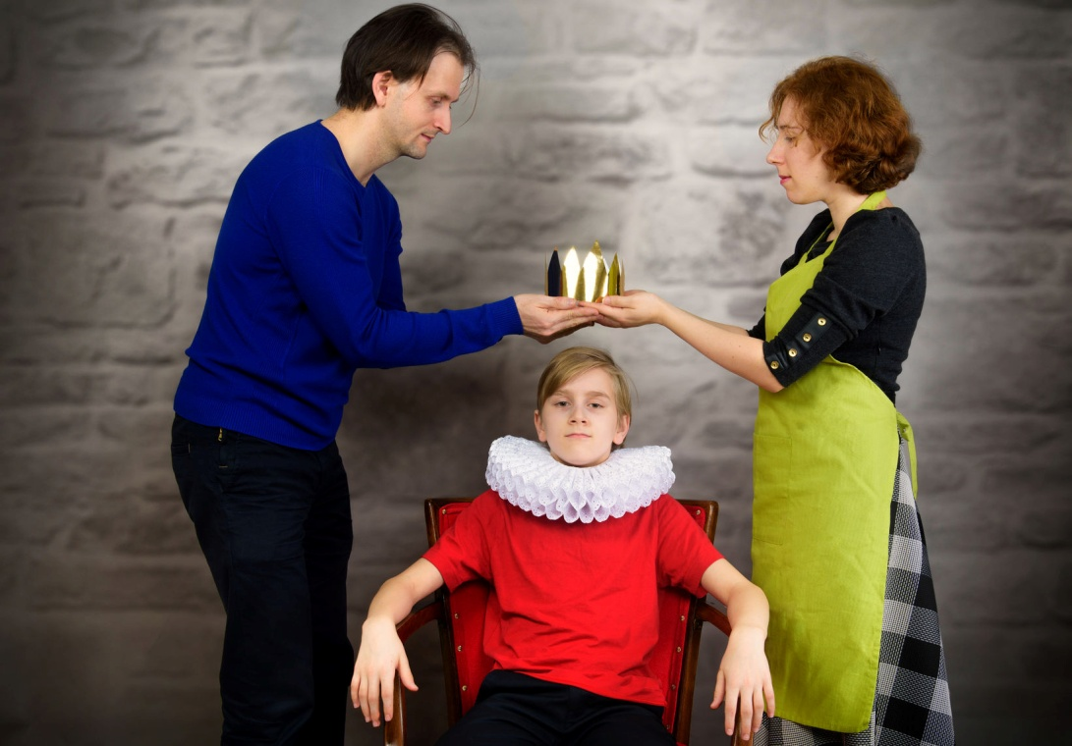
ПСИХИКА РЕБЕНКА и ОСОБЕННОСТИ ВОСПИТАНИЯ

Slide 7
УСТАНОВКИ ПОЗИТИВНОГО ОБРАЗА «Я»
Я — защищенный, находящийся в безопасности, благополучный, здоровый, «бессмертный».
Я — самостоятельный, независимый, свободный, в чем-то превосходящий всех остальных.
Я — умный, знающий, компетентный, контролирующий ситуацию.
Я — красивый, принимаемый, любимый, «неотразимый».

Slide 8
Немного статистики психосоматических расстройств
(М. И. Дубровская, О. А. Варакина)
Развитие функциональных абдоминалгий тесно связано с тревожностью и депрессией у матери.
По типу случай–контроль изучался соматический и эмоциональный статус двух групп матерей, дети которых страдали функциональными абдоминалгиями (n = 59) и дети которых были здоровы (n = 76).
Возраст детей составил 8–15 лет.
Среди матерей, дети которых страдали функциональными абдоминалгиями, мигрень встречалась в 2,4 раза чаще, СРК в 3,9 раза чаще, тревога в 4,8 раза чаще, депрессия в 4,9 раза чаще, соматоформные расстройства в 16,1 раза чаще, чем у матерей, дети которых были здоровы.
Если мать страдает тревожностью и депрессией, то вероятность наличия функциональных абдоминалгий у ее ребенка возрастает в 6,1 раза.
Антропов Ю. Ф., Шевченко Ю. С. Психосоматические расстройства и патологические привычные действия у детей и подростков // Издательство Института психотерапии, Издательство НГМА. 2001. 320 с.

Slide 9
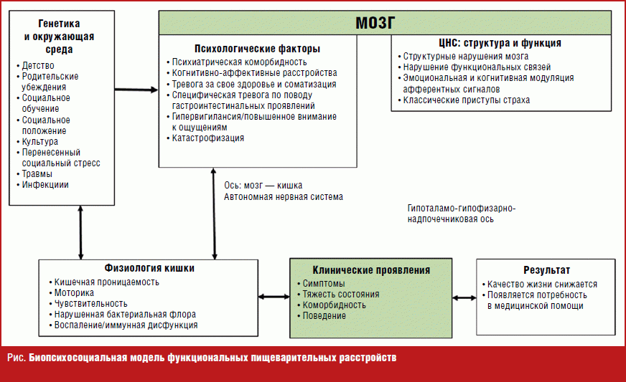
«Биопсихосоциальная модель
функциональных пищеварительных расстройств»
материалы Римских критериев IV

Slide 10
шесть типов семейного воспитания, провоцирующие негативные проявления характера (по А.Е. Личко)
1. Гипопротекция (гипоопека) – отсутствие необходимой заботы о ребенке, недостатком контроля, он предоставлен самому себе. Такое отношение приводит к асоциальному поведению.

Slide 11
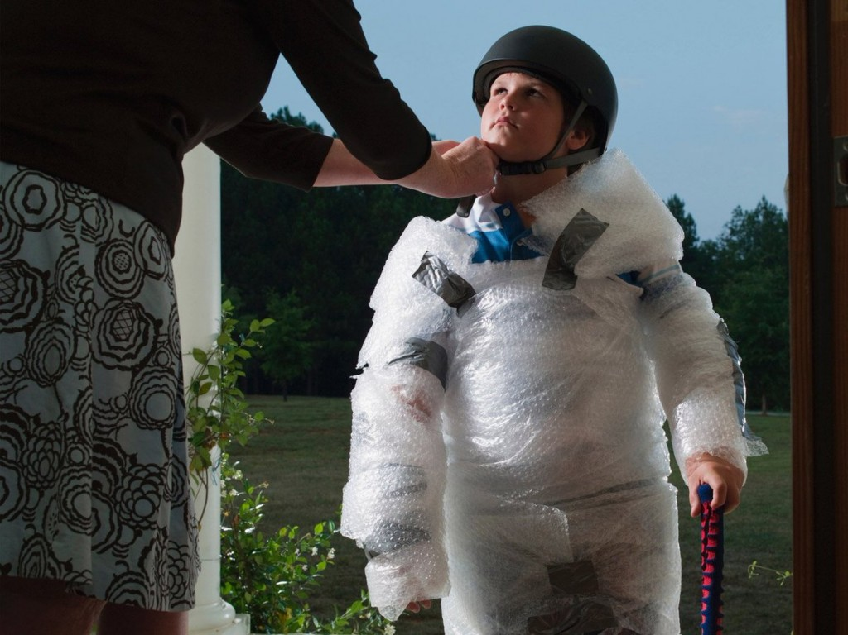
шесть типов семейного воспитания, провоцирующие негативные проявления характера (по А.Е. Личко)
2. Доминирующая гиперпротекция (гиперопека) – навязчивая забота, чрезмерная опека и контроль, подавление у ребенка чувства ответственности, умения постоять за себя.

Slide 12
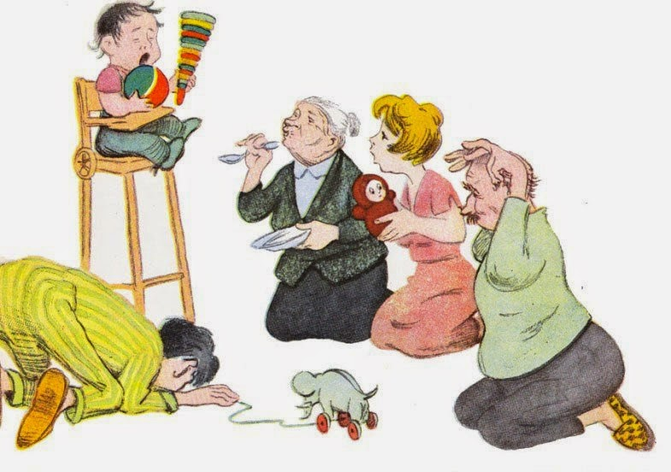
шесть типов семейного воспитания, провоцирующие негативные проявления характера (по А.Е. Личко)
3. Потворствующая гиперпротекция – стремление удовлетворить все желания ребенка, присвоение роли «кумира» в семье. Ребенок вырастает с завышенным уровнем притязаний, который не соответствует его возможностям.

Slide 13
шесть типов семейного воспитания, провоцирующие негативные проявления характера (по А.Е. Личко)
4. Эмоциональное отвержение – непринятие ребенка во всех его проявлениях, игнорирование его потребностей. Разделяется на скрытое эмоциональное отвержение и на явное. При явном, ребенку напрямую говорят о его ненужности, неуместности. При скрытом, это завуалировано насмешками или наигранной заботой. Может приводить к развитию соответствующих психопатий.

Slide 14
шесть типов семейного воспитания, провоцирующие негативные проявления характера (по А.Е. Личко)
5. Тип патогенного воспитания: «жестокие взаимоотношения» –характеризуется не только эмоциональной холодностью, но и в открытой форме побоями и насилием. Наиболее отрицательное воздействие на ребенка.

Slide 15
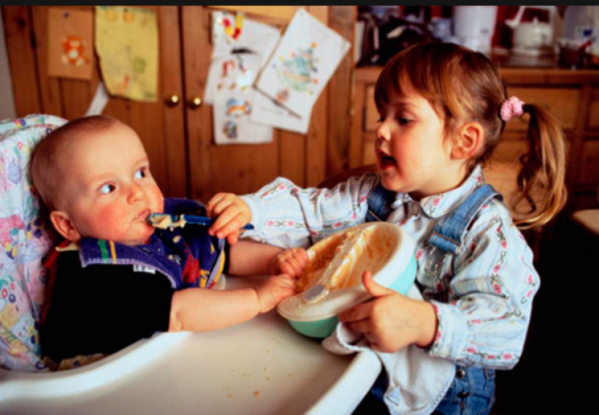
шесть типов семейного воспитания, провоцирующие негативные проявления характера (по А.Е. Личко)
6. Повышенная моральная ответственность – ребенку прививается чувство долга, ответственности за благополучие своей семьи, что ему совершенно не по возрасту.

Slide 16
18 ДЕЗАДАПТИВНЫХ СХЕМ, КАК НАБОР ГЛУБИННЫХ УБЕЖДЕНИЙ ЧЕЛОВЕКА

Slide 17
Notes:
Титульный слайд для Фармвестника

Slide 18
Кныш Олег Юрьевич
клинический, кризисный, детский психолог,
мастер НЛП, гипнолог, коуч
msc.knysh@gmail.com
+79099680315
youtube.com/@KNYSH_PSY
t.me/Oleg_Knysh_Psy
vk.com/knysh_oleg
Notes:
Титульный слайд для Фармвестника

